Slide 1
CHAPTER06 網路資源搜尋
6-1 認識搜尋引擎
6-2 搜尋引擎的使用
6-3 圖片的搜尋
6-4 Google地圖
6-5 Google行程
6-6 Google翻譯

Slide 2
6-1 認識搜尋引擎
6-1-1 搜尋引擎網站
6-1-2 搜尋引擎原理

Slide 3
6-1-1 搜尋引擎網站
Bing搜尋引擎
Google搜尋引擎

Slide 4
6-2 搜尋引擎的使用
6-2-1 關鍵字搜尋
6-2-2 詞組搜尋
6-2-3 增加或刪除的搜尋技巧
6-2-4 在特定網站上搜尋資料
6-2-5 數字範圍搜尋
6-2-6 搜尋特定檔案格式
6-2-7 搜尋專有名詞
6-2-8 以時間區隔搜尋
6-2-9 安全搜尋設定

Slide 5
6-4 Google地圖
6-4-1 地理位置搜尋
6-4-2 搜尋週邊餐廳、飯店或酒吧
6-4-3 路線規劃
6-4-4 在行動裝置上使用Google Maps

Slide 6
6-4-2 搜尋週邊餐廳、飯店或酒吧

Slide 7
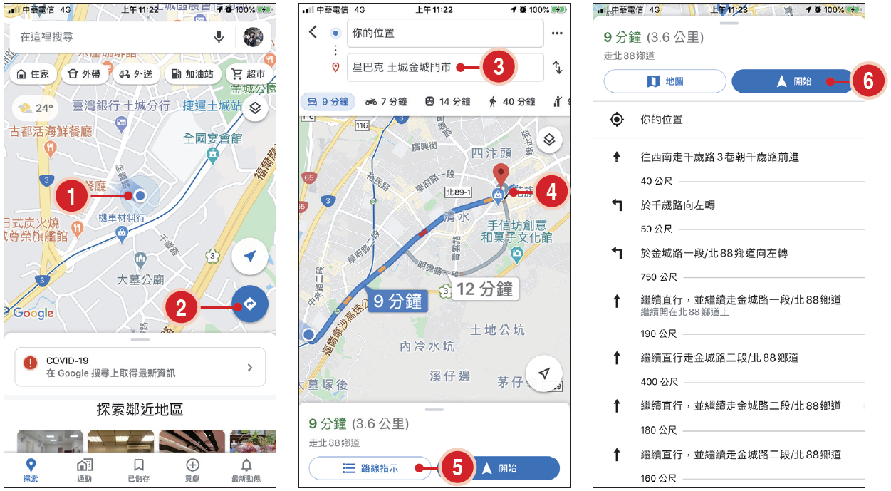
6-4-4在行動裝置上使用Google Maps

Slide 8
6-5 Google行程
6-5-1 找行程
6-5-2 找航班、訂飯店

Slide 9
6-5-1 找行程

Slide 10
6-5-2 找航班、訂飯店

Slide 11
6-6 Google翻譯
6-6-1 文字翻譯
6-6-2 文件翻譯
6-6-3 網頁全文翻譯

Slide 12
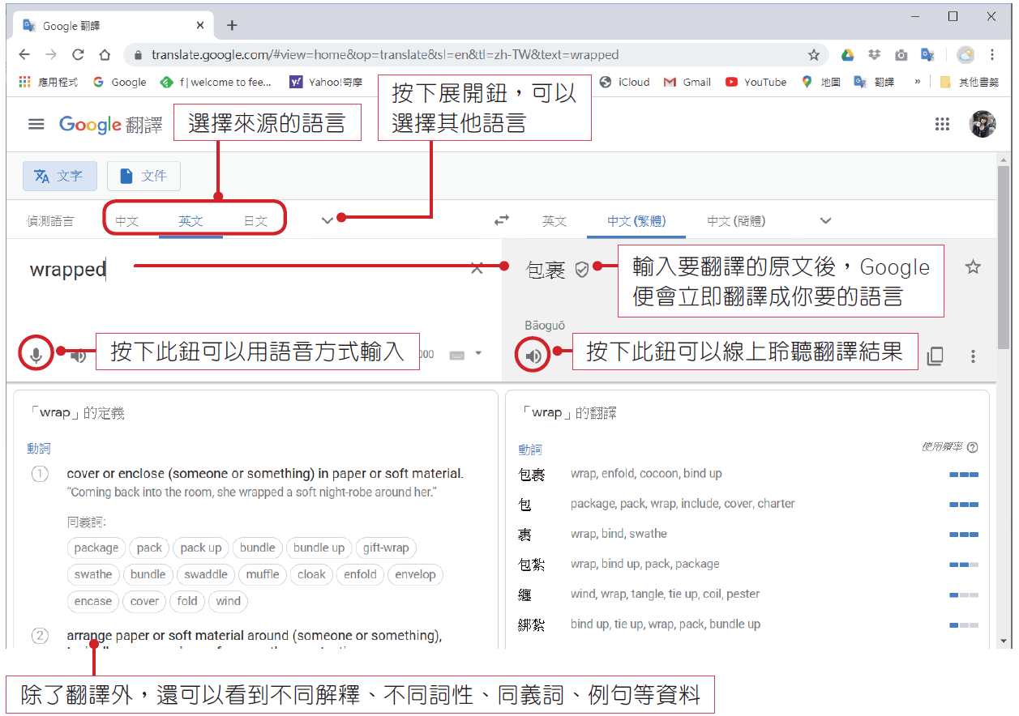
6-6-1 文字翻譯

Slide 13
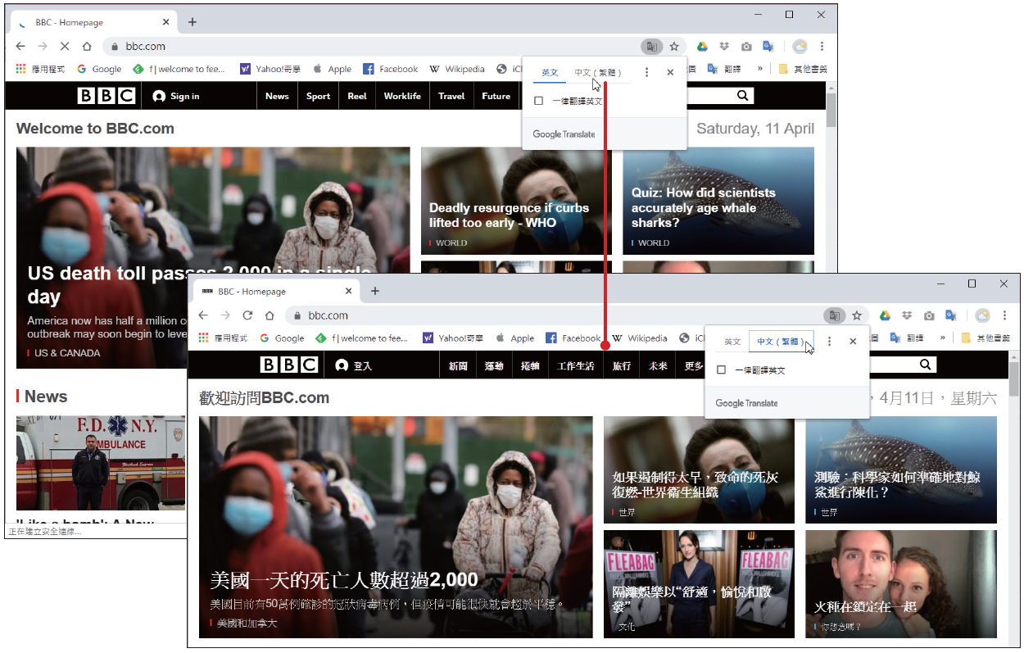
6-6-3 網頁全文翻譯

